Slide 1
Лабораторна робота 1 «Визначення середньої швидкості руху тіла»
7
Перейти на Ютуб-канал «Дистанційне навчання»
Урок 15

Slide 2
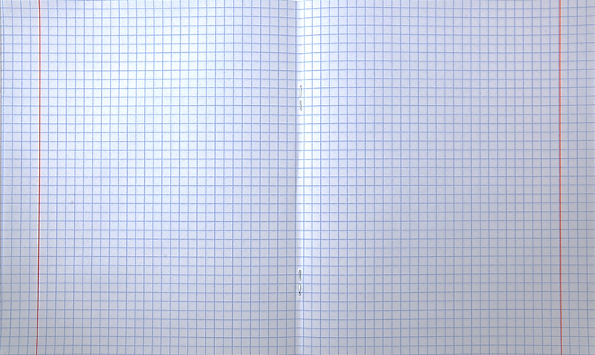
Число
Лабораторна робота №1
Тема роботи. Визначення середньої швидкості руху тіла.
Мета: дослідити нерівномірний рух тіла; обчислити середню швидкість руху тіла.
Обладнання: секундомір, вимірювальна стрічка, жолоб, кулька, штатив з муфтою, металевий циліндр, крейда.
Хід роботи

Slide 3
Підготовка експерименту

Slide 4
Число
Лабораторна робота №1
Тема роботи. Визначення середньої швидкості руху тіла.
Мета: дослідити нерівномірний рух тіла; обчислити середню швидкість руху тіла.
Обладнання: секундомір, вимірювальна стрічка, жолоб, кулька, штатив з муфтою, металевий циліндр, крейда.
Хід роботи
Закріпив жолоб у лапці штатива.
Опустив лапку, розташувавши жолоб під
невеликим кутом до горизонту. У верхній
частині жолоба зробив позначку крейдою.

Slide 5
Розташуйте металевий циліндр у нижній частині жолоба. Виміряйте відстань l від позначки до циліндра (ця відстань дорівнює шляху, який долатиме кулька, рухаючись уздовж жолоба).

Slide 6
Число
Лабораторна робота №1
№ досліду | Шлях l, м | Час руху кульки t, с | Середній час руху кульки t_{сер} , с | Середня швидкість руху кульки $θ$_{сер}, м/с
1
2
3
4
Тема роботи. Визначення середньої швидкості руху тіла.
1,57
Мета: дослідити нерівномірний рух тіла; обчислити середню швидкість руху тіла.
0,54
1,58
1,63
Обладнання: секундомір, вимірювальна стрічка, жолоб, кулька, штатив з муфтою, металевий циліндр, крейда.
1,61
Хід роботи
Закріпив жолоб у лапці штатива.
Опустив лапку, розташувавши жолоб під
невеликим кутом до горизонту. У верхній
частині жолоба зробив позначку крейдою.
2. Провів чотири дослідження. Результати вимірювань заніс до таблиці.

Slide 7
Обчислення
Обчислив середній час руху кульки по жолобу за формулою
$$\frac{t_{1}+t_{2}+t_{3}+t_{4}}{4}$$
$$\frac{1,57+1,58+1,63+1,61}{4}$$
t_{сер} = = 1,6 c.
Обчислив середню швидкість руху кульки по жолобу за формулою
$θ$_{сер} = 0,54 м / 1,6 с = 0,34 м/c.
Всі обчислення записуємо у зошит під таблицею.

Slide 8
Число
Лабораторна робота №1
№ досліду | Шлях l, м | Час руху кульки t, с | Середній час руху кульки t_{сер} , с | Середня швидкість руху кульки $θ$_{сер}, м/с
1
2
3
4
Тема роботи. Визначення середньої швидкості руху тіла.
Мета: дослідити нерівномірний рух тіла; обчислити середню швидкість руху тіла.
1,57
0,54
1,58
1,6
0,34
1,63
Обладнання: секундомір, вимірювальна стрічка, жолоб, кулька, штатив з муфтою, металевий циліндр, крейда.
1,61
t_{сер} = 1,57 + 1,58 + 1,63 + 1.61 = 1,6 c.
Хід роботи
$θ$_{сер} = 0,54 м / 1,6 с = 0,34 м/c.
Закріпив жолоб у лапці штатива.
Опустив лапку, розташувавши жолоб під
невеликим кутом до горизонту. У верхній
частині жолоба зробив позначку крейдою.
2. Провів чотири дослідження. Результати вимірювань заніс до таблиці.

Slide 9
Число
Лабораторна робота №1
№ досліду | Шлях l, м | Час руху кульки t, с | Середній час руху кульки t_{сер} , с | Середня швидкість руху кульки $θ$_{сер}, м/с
1
2
3
4
Тема роботи. Визначення середньої швидкості руху тіла.
Мета: дослідити нерівномірний рух тіла; обчислити середню швидкість руху тіла.
1,57
0,54
1,58
1,6
0,34
1,63
Обладнання: секундомір, вимірювальна стрічка, жолоб, кулька, штатив з муфтою, металевий циліндр, крейда.
1,61
t_{сер} = 1,57 + 1,58 + 1,63 + 1.61 = 1,6 c.
Хід роботи
$θ$_{сер} = 0,54 м / 1,6 с = 0,34 м/c.
Закріпив жолоб у лапці штатива.
Опустив лапку, розташувавши жолоб під
невеликим кутом до горизонту. У верхній
частині жолоба зробив позначку крейдою.
Висновок.
Я дослідив нерівномірний рух кульки по похилому жолобу. Виміряв час руху кульки і обчислив середню швидкість руху кульки. Отримав результат
2. Провів чотири дослідження. Результати вимірювань заніс до таблиці.
$θ$_{сер} = 0,34 м/c.

Slide 10
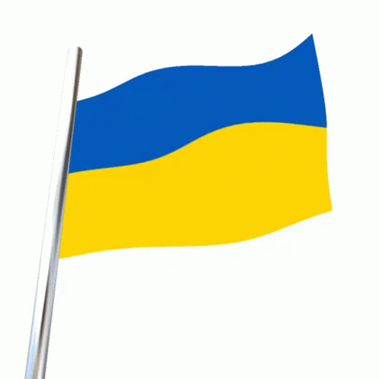
Повну презентацію дивіться у відеоуроці.
−
−
−
−

